Slide 1
CHAPTER 12. 쿠키 : 북마켓 주문 처리 페이지 만들기

Slide 2
쿠키의 개요
쿠키 생성
쿠키 정보
쿠키 삭제
[북마켓] 주문 처리 페이지 만들기

Slide 3
쿠키의 개념을 이해합니다.
쿠키 생성 방법과 삭제 방법을 익힙니다.
쿠키 정보를 얻어오는 방법을 익힙니다.
북마켓의 주문 처리 페이지를 만듭니다.

Slide 4
Section 01
쿠키의 개요

Slide 5
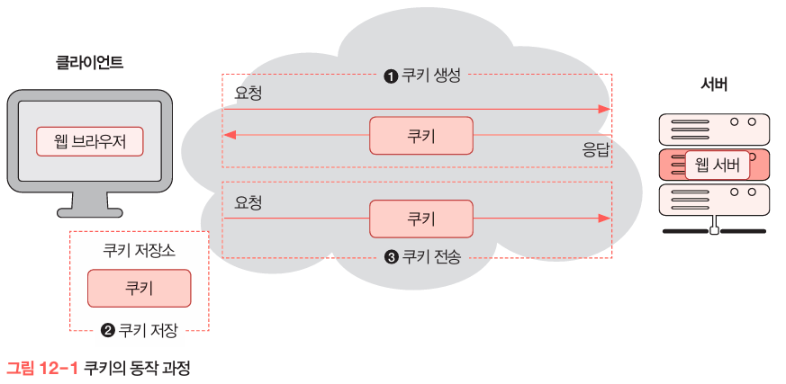
01. 쿠키의 개요
쿠키(Cookie)
세션과 마찬가지로 클라이언트와 웹 서버 간의 상태를 계속 유지하는 방법
쿠키는 세션과 달리 상태 정보를 웹 서버가 아닌 클라이언트에 저장함

Slide 6
Section 02
쿠키 생성

Slide 7
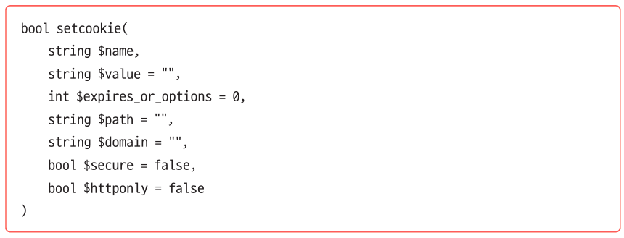
01. 쿠키 생성
쿠키 생성

Slide 8
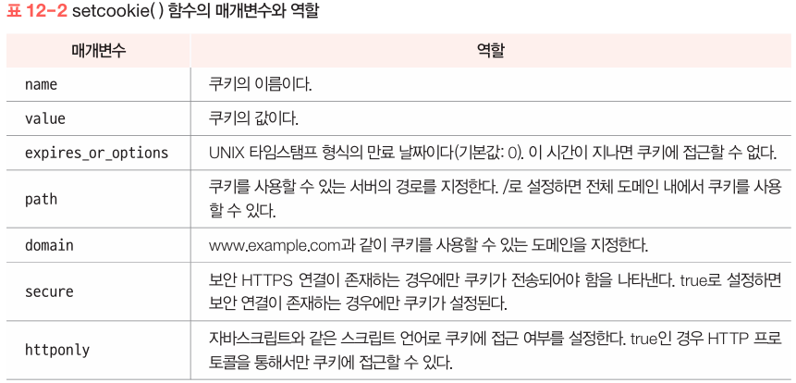
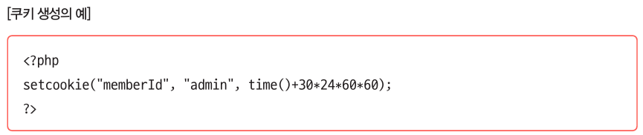
01. 쿠키 생성
쿠키 생성

Slide 9
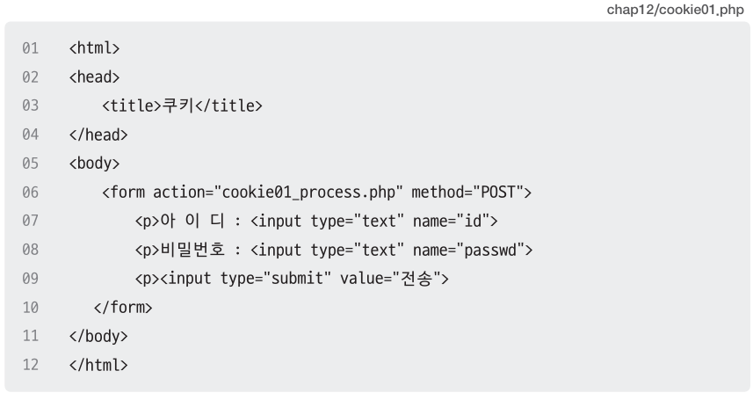
01. 쿠키 생성
예제 12-1
쿠키 생성하기

Slide 10
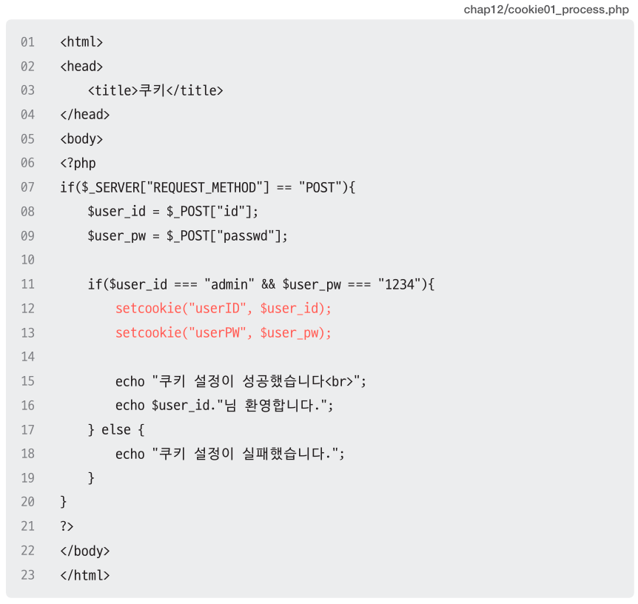
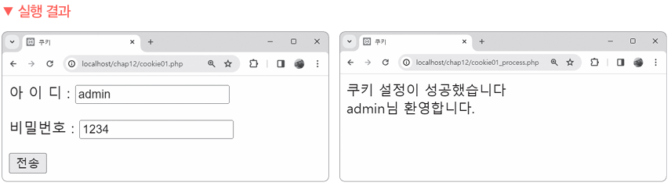
01. 쿠키 생성

Slide 11
Section 03
쿠키 정보

Slide 12
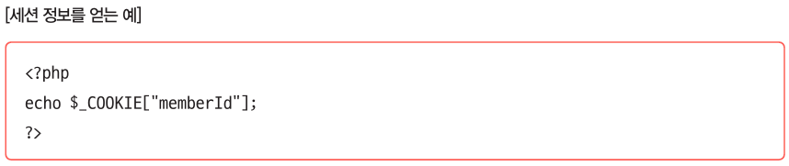
01. 쿠키 정보
쿠키 정보

Slide 13
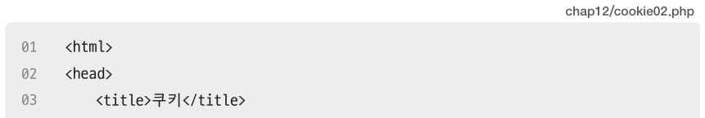
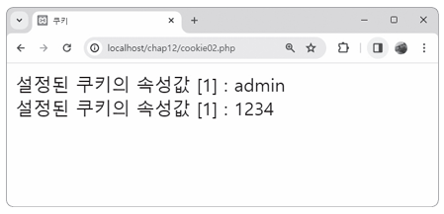
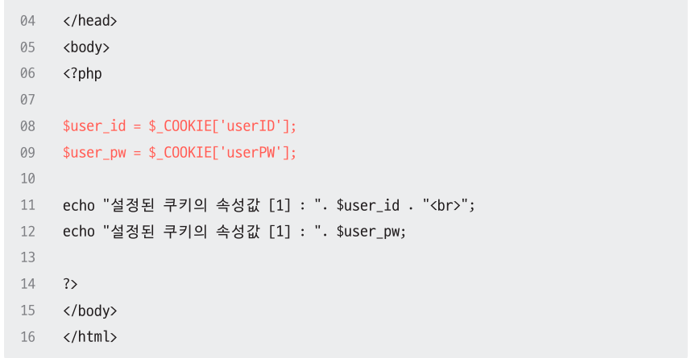
01. 쿠키 정보
예제 12-2
쿠키 정보 가져오기

Slide 14
Section 04
쿠키 삭제

Slide 15
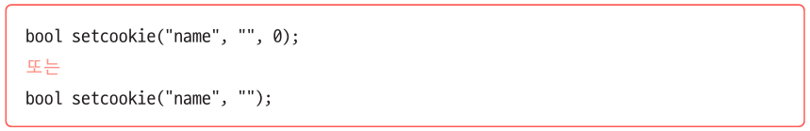
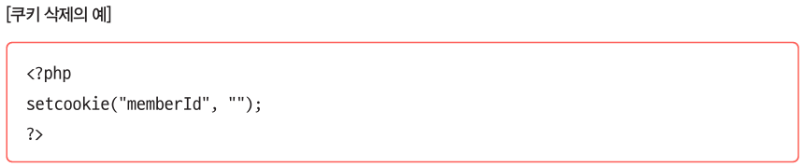
01. 쿠키 삭제
쿠키 삭제

Slide 16
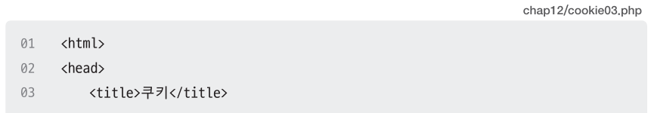
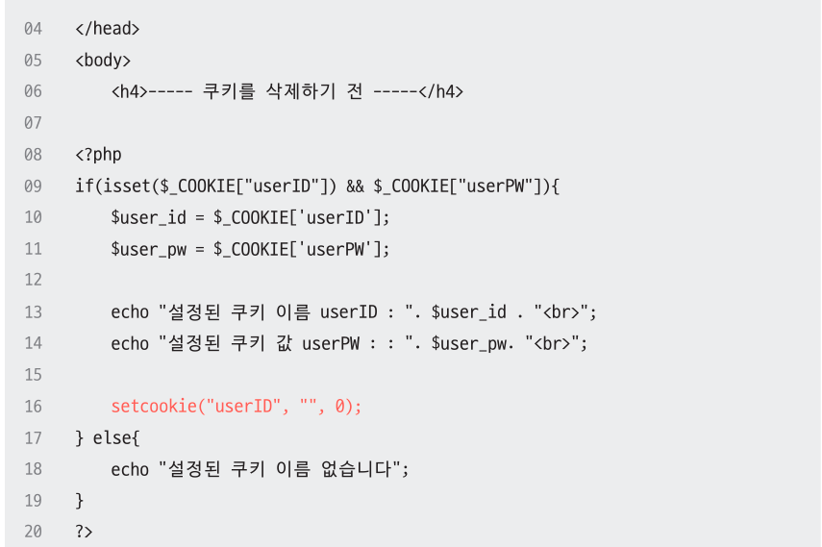
01. 쿠키 삭제
예제 12-3
쿠키에 저장된 쿠키 속성 삭제하기

Slide 17
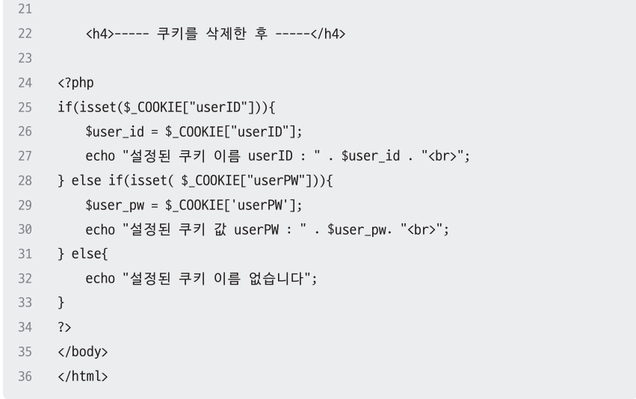
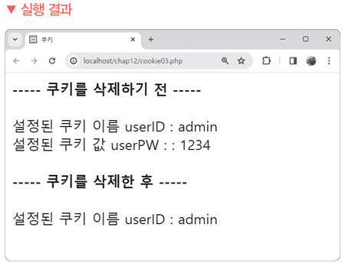
01. 쿠키 삭제
예제 12-3
쿠키에 저장된 쿠키 속성 삭제하기

Slide 18
Section 05
[북마켓]
주문 처리 페이지 만들기

Slide 19
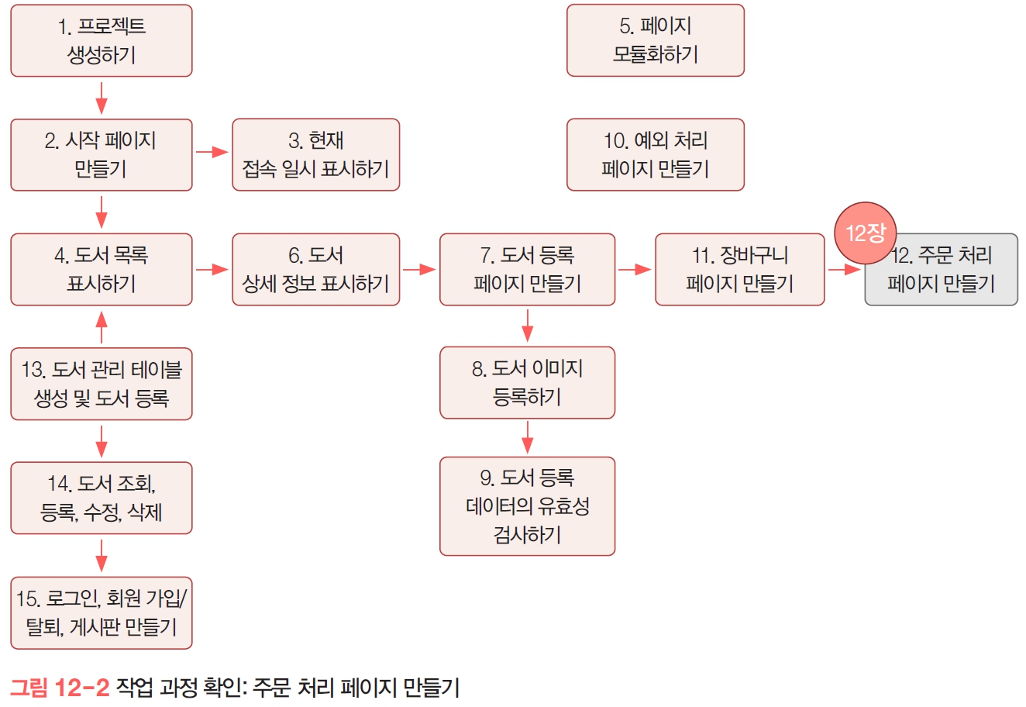
06. [북마켓] 주문 처리 페이지 만들기

Slide 20
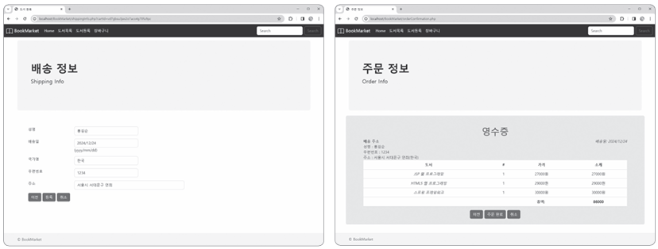
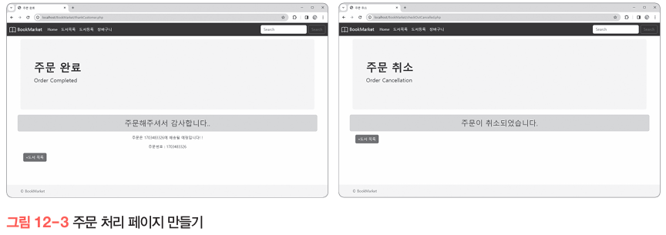
06. [북마켓] 주문 처리 페이지 만들기

Slide 21
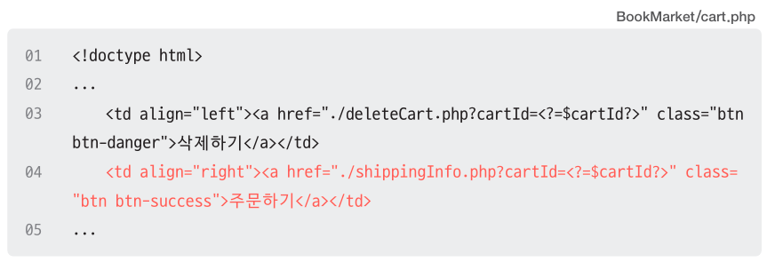
예제 12-4 쿠키를 이용하여 주문 처리 페이지 만들기
1. 장바구니 페이지 수정하기
‘cart.php’ 파일에 다음과 같이 추가

Slide 22
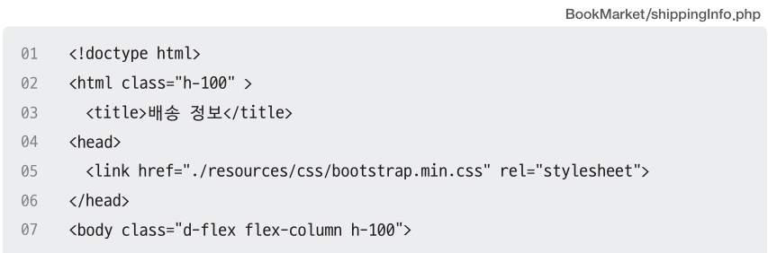
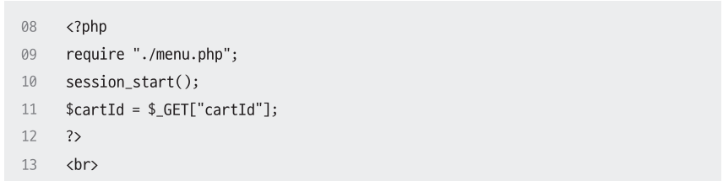
예제 12-4 쿠키를 이용하여 주문 처리 페이지 만들기
2. 배송 정보 페이지 작성하기
‘shippingInfo.php’ 파일을 생성하고 다음과 같이 작성

Slide 23
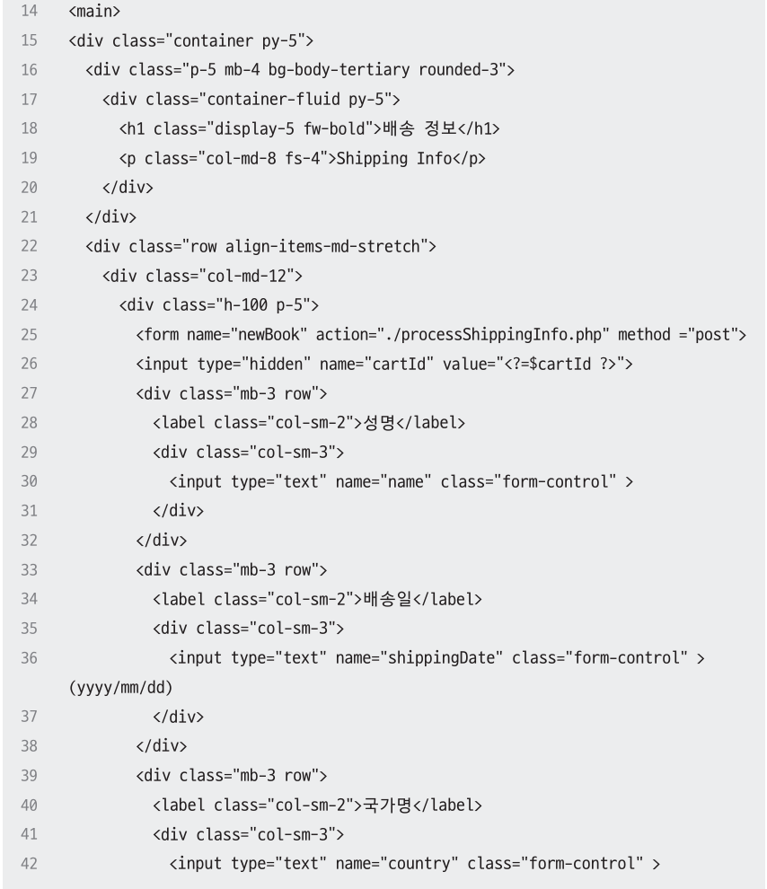
예제 12-4 쿠키를 이용하여 주문 처리 페이지 만들기

Slide 24
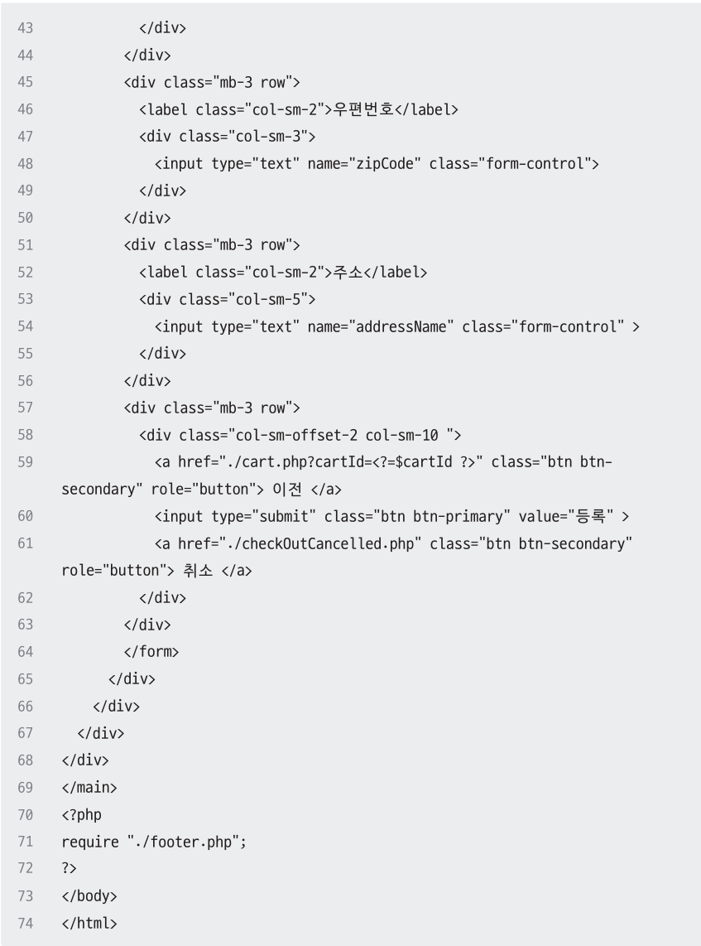
예제 12-4 쿠키를 이용하여 주문 처리 페이지 만들기

Slide 25
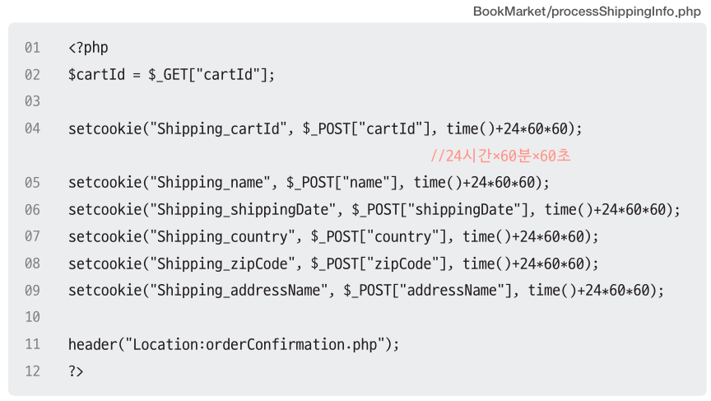
예제 12-4 쿠키를 이용하여 주문 처리 페이지 만들기
3. 배송 정보 처리 페이지 작성하기
‘processShippingInfo.php’ 파일을 생성하고 다음과 같이 작성

Slide 26
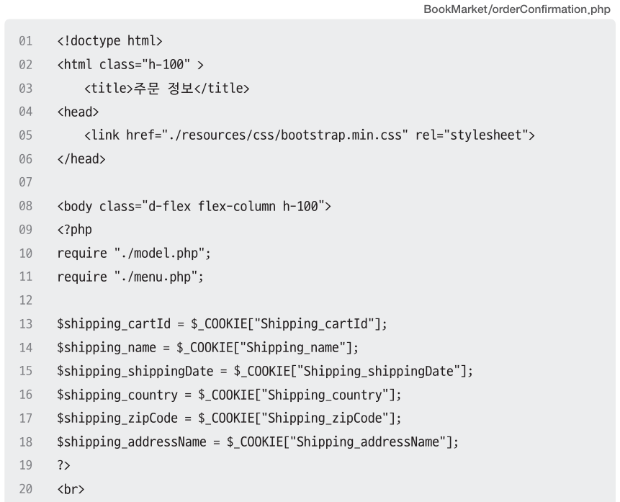
예제 12-4 쿠키를 이용하여 주문 처리 페이지 만들기
4. 주문 정보 페이지 작성하기
‘orderConfirmation.php’ 파일을 생성하고 다음과 같이 작성

Slide 27
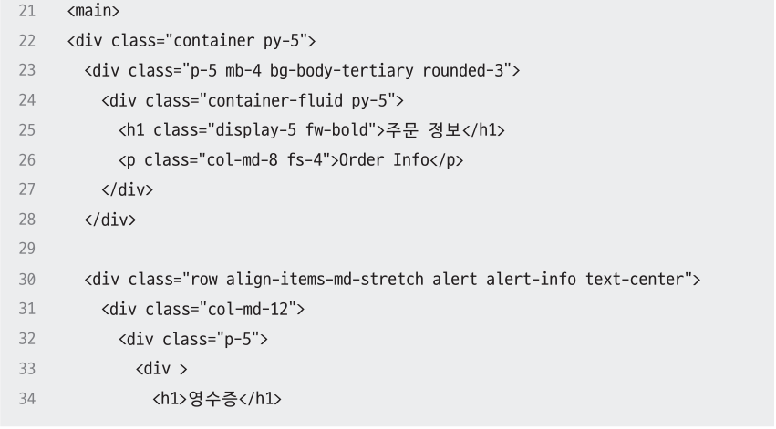
예제 12-4 쿠키를 이용하여 주문 처리 페이지 만들기

Slide 28
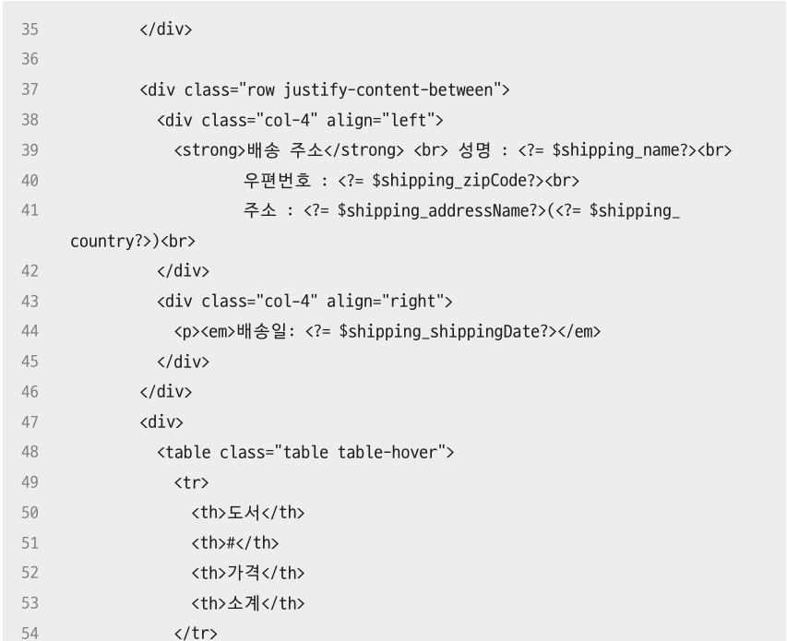
예제 12-4 쿠키를 이용하여 주문 처리 페이지 만들기

Slide 29
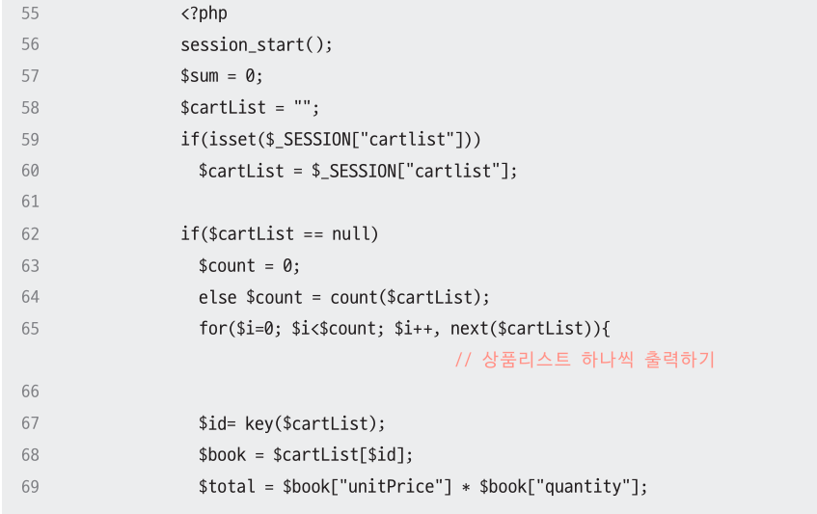
예제 12-4 쿠키를 이용하여 주문 처리 페이지 만들기

Slide 30
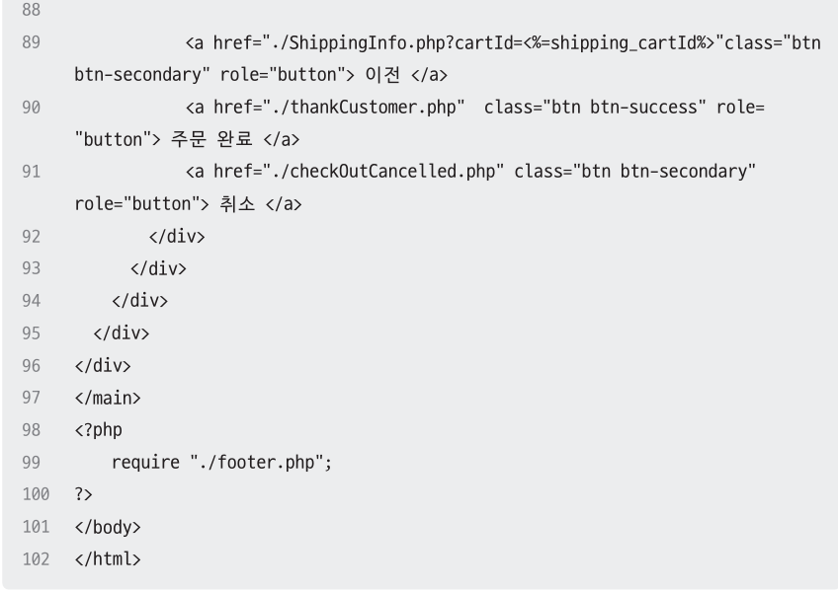
예제 12-4 쿠키를 이용하여 주문 처리 페이지 만들기

Slide 31
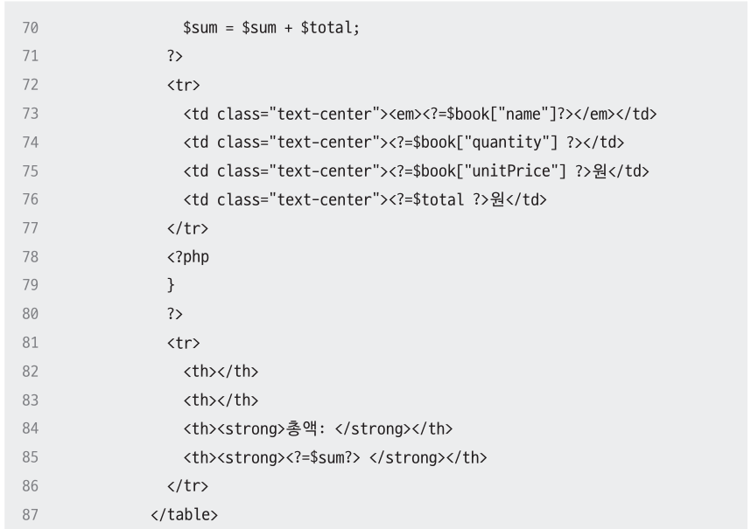
예제 12-4 쿠키를 이용하여 주문 처리 페이지 만들기

Slide 32
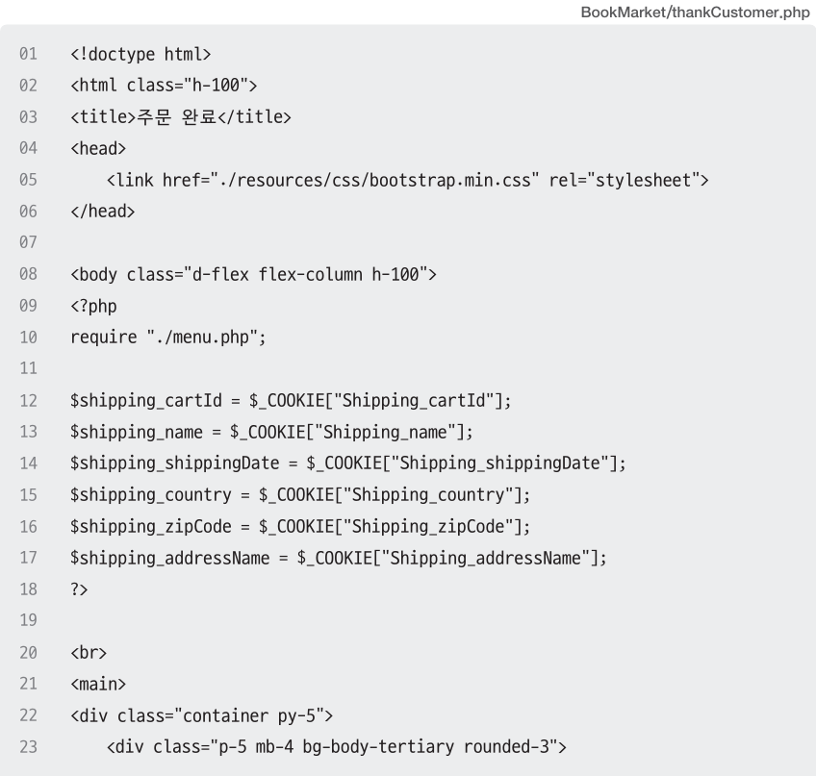
예제 12-4 쿠키를 이용하여 주문 처리 페이지 만들기
5. 주문 완료 페이지 작성하기
‘thankCustomer.php’ 파일을 생성하고 다음과 같이 작성

Slide 33
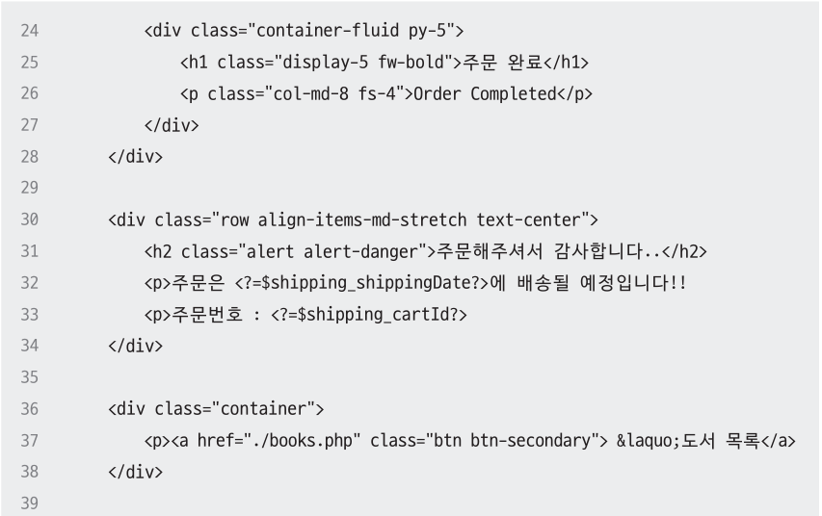
예제 12-4 쿠키를 이용하여 주문 처리 페이지 만들기

Slide 34
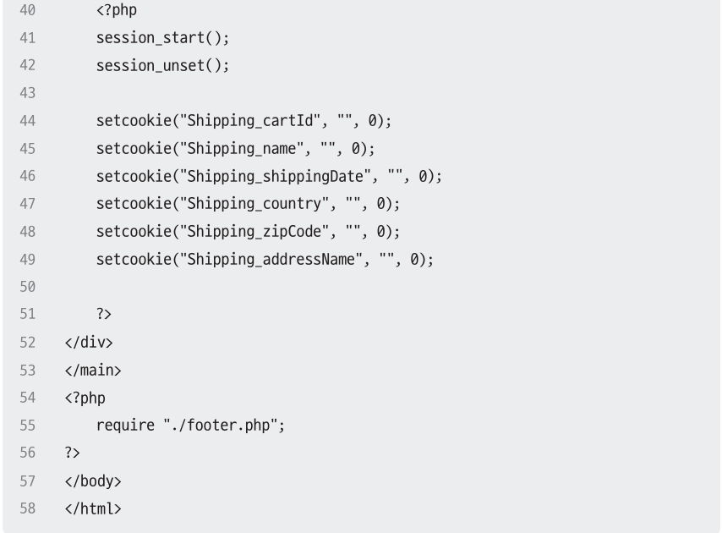
예제 12-4 쿠키를 이용하여 주문 처리 페이지 만들기

Slide 35
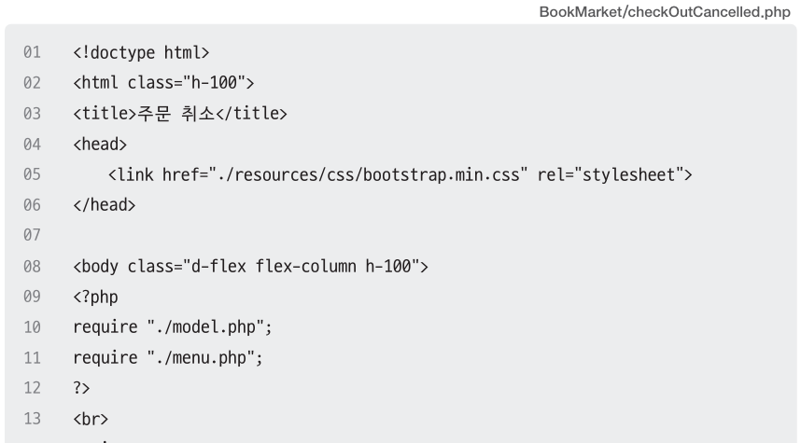
예제 12-4 쿠키를 이용하여 주문 처리 페이지 만들기
6. 주문 취소 페이지 작성하기
‘checkOutCancelled.php’ 파일을 생성하고 다음과 같이 작성

Slide 36
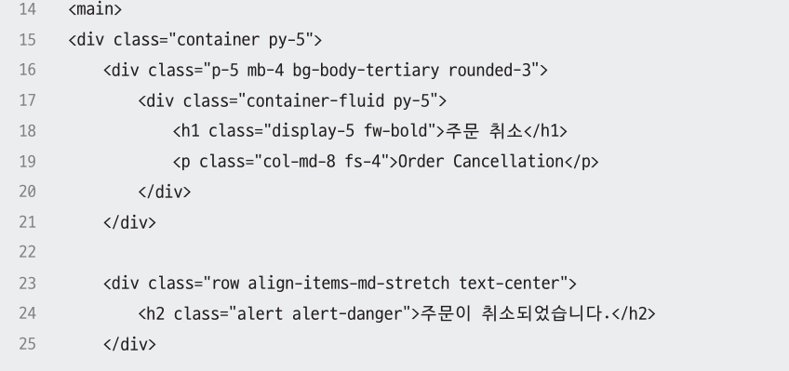
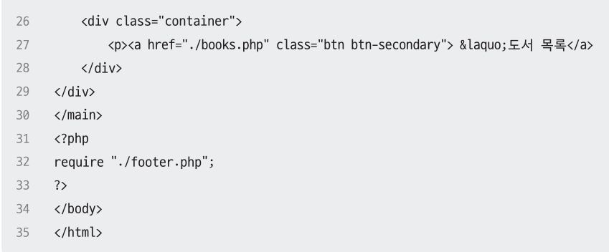
예제 12-4 쿠키를 이용하여 주문 처리 페이지 만들기

